Slide 1

OPEN BANKING SERVICE
5조 | 박종범 | 윤소영 | 정현석 | 조세진
2021 한국폴리텍대학 광명융합기술원 데이터분석과

Slide 2
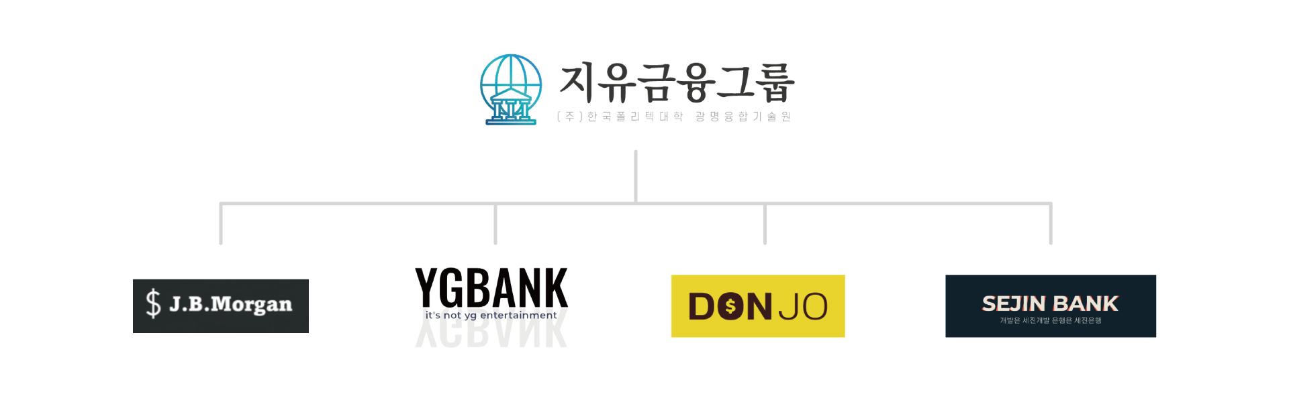
OPEN BANKING PROJECT Developed by KOPO
INDEX
▤ 3C Analysis
▤ SWOT Analysis
▤ 4P Mix
▤ IMC
▤ Expected effect
▤ Budget
▤ Schedule
모두의 기쁨 그 하나를 위하는 지유금융그룹은
고객을 위한 최상의 서비스를 제공합니다.

Slide 3
OPEN BANKING PROJECT Developed by KOPO
INDEX
▤ 3C Analysis
▤ SWOT Analysis
▤ 4P Mix
▤ IMC
▤ Expected effect
▤ Budget
▤ Schedule
목차
개요
개발 환경
설계
기능설명
개선사항

Slide 4





OPEN BANKING PROJECT Developed by KOPO
INDEX
▤ 3C Analysis
▤ SWOT Analysis
▤ 4P Mix
▤ IMC
▤ Expected effect
▤ Budget
▤ Schedule
자유로운 금융생활 지유금융그룹이 함께합니다!
Talk
오픈 뱅킹 서비스
메시지 전송 서비스
카카오톡 연동 서비스
Q&A 서비스
나의 금융 정보를 한눈에!
내가 보유한 금융 정보를
한 눈에 관리하고
조회할 수 있는 서비스 입니다.
위험한 금융사기는 이제 그만!
모든 입출금 거래를
메시지 혹은 카카오톡으로
전송해드립니다.
간편한 회원가입!
카카오 로그인을 통한
간편한 회원가입 서비스 입니다.
무엇이든지 물어보세요!
고객이 궁금하다면
무엇이든 친절하고
신속하게 답변해드립니다.

Slide 5






SYSTEM ARCHITECTUREDeveloped by KOPO
INDEX
▤ 3C Analysis
▤ SWOT Analysis
▤ 4P Mix
▤ IMC
▤ Expected effect
▤ Budget
▤ Schedule
시스템 아키텍처
FRONT-END
BACK-END
DB Link

Slide 6
OPEN BANKING PROJECT Developed by KOPO
INDEX
▤ 3C Analysis
▤ SWOT Analysis
▤ 4P Mix
▤ IMC
▤ Expected effect
▤ Budget
▤ Schedule
개발 HW 사양
프로세서
메모리(RAM)
Intel(R) Xeon(R) E-2286G CPU @ 4.00 GHz 4.01 GHz
32.0 GB
개발언어
HTML5, CSS3, JAVASCRIPT, JSP, JSTL, Ajax, jQuery
Java(JDK 1.8.0_241)
SQL
개발 SW
Tool
Database
Server
Eclipse IDE
Oracle
Tomcat(v.9.0.35)
개발 인원 및 기간
개발 인원
개발 기간
4명
16일

Slide 7
OPEN BANKING PROJECT Developed by KOPO
INDEX
▤ 3C Analysis
▤ SWOT Analysis
▤ 4P Mix
▤ IMC
▤ Expected effect
▤ Budget
▤ Schedule
기능명세서 - 사용자
업무 | 1st | 2nd | 기능설명
사용자 | 사용자 관리 | 회원가입 | * 입력 정보 : 아이디, 비밀번호, 이름, 성별, 주소, 이메일, 간편비밀번호, 생년월일 - 핸드폰 인증 + 이메일 인증 - 주소 api 사용 - 아이디 중복 확인 - 숫자 + 영문자 + 특수문자 - 간편비밀번호 6자리
 |  | 로그인 | * 카카오 간편 로그인 - 카카오 간편 로그인 등록 시 계좌이체 상황에 대한 메시지를 실시간으로 받을 수 있음 * 일반 로그인 - 아이디, 비밀번호 확인

Slide 8
OPEN BANKING PROJECT Developed by KOPO
INDEX
▤ 3C Analysis
▤ SWOT Analysis
▤ 4P Mix
▤ IMC
▤ Expected effect
▤ Budget
▤ Schedule
기능명세서 - 개인금융업무
업무 | 1st | 2nd | 기능설명
개인금융업무 | 계좌 관리 | 계좌 개설 | *입력 정보: 전화번호, 주민등록번호, 계좌명칭, 계좌 비밀번호 -기존에 등록된 정보와 일치 여부 확인 후 계좌 개설 성공
 |  | 계좌 조회 | 일반 계좌 조회, 개인 정보 수집 동의 유무에 따른 오픈뱅킹 계좌 조회 -회원의 SSN을 통해 DBLink로 연결된 은행의 모든 계좌 조회
 |  | 계좌 상세 | 본인이 보유한 계좌의 계좌번호, 계좌명, 잔액, 개설일자 확인 가능 -타행 이체, 거래내역을 확인할 수 있는 기능
 |  | 계좌 이체 | *입력 정보: 송금할 은행, 상대방 계좌 번호, 이체 금액, 계좌 비밀번호 -페이지 이동 없이 modal을 통한 이체 -입력한 은행 계좌 존재여부 확인 -출금 계좌 비밀번호 일치여부 확인 -이체 금액과 잔액 비교 후 이체 금액이 잔액보다 작은 경우에만 이체 가능 -이체 실패 시 이체 실패 사유 출력 -개인 정보 수집 동의하지 않은 회원들을 위한 일반 계좌 이체(내부->내부, 내부->외부) -개인 정보 수집 동의 회원 본인 명의의 외부 계좌를 사용하여 이체 가능 -출금 계좌 은행코드, 입금 계좌 은행 코드에 따른 이체 시 출금 계좌 잔액 수정, 입금 계좌 잔액 수정 -출금 계좌 은행코드, 입금 계좌 은행 코드에 따른 거래내역 생성 -이체 실패 시 트랜잭션 ROLLBACK
 |  | 거래 내역 | 오픈뱅킹 동의 유무에 따른 일반 계좌 거래내역 조회 / 오픈뱅킹 거래내역 조회 가능 -거래시간, 상대방 계좌, 상대방 이름, 유형(입금/출금), 은행명, 이체 금액 -페이지 이동 없이 modal을 통한 거래내역 확인 기능 -이체 완료 후 거래내역에 즉시 반영 -상대방 은행 계좌 입출금 시 트랜잭션 반영

Slide 9
OPEN BANKING PROJECT Developed by KOPO
INDEX
▤ 3C Analysis
▤ SWOT Analysis
▤ 4P Mix
▤ IMC
▤ Expected effect
▤ Budget
▤ Schedule
기능명세서 -게시판
업무 | 1st | 2nd | 기능설명
문의 게시판 | 문의 작성 | 파일 업로드 | * 최대 3개의 파일을 업로드 * 확장자 제한
 | 문의 작성 | 파일 다운로드 | * 사용자가 올린 파일 다운로드 가능
 | 문의 작성 | 페이징 | * 원하는 개수만큼 리스트 출력 가능 - 5, 10, 15, 20
 | 문의 답변 | 답글 | * 사용자가 올린 문의 글에 답글
기능명세서 - 관리자
업무 | 1st | 2nd | 기능설명
관리자 기능 | 관리 | 관리자 등록 | 관리자 Id, Password, 직급 추가날짜 등 DB에 추가
 | 로그인 | 로그인 | 관리자 ID, PWD 통해서 세션 부여
 | 로그아웃 | 로그아웃 | 관리자 로그아웃 버튼 통해서 세션 해제
 | 상품 | 상품 추가 | 상품명, 상품내용, 이미지 날짜 등 업로드 업로드 된 HTML 컨텐츠 보여주기 위하여 iframe 사용
 | 상품 | 상품 삭제 | 선택된 상품 삭제 기능
 | 상품 | 상품 등록 | 선택된 상품을 사용자가 볼 수 있도록 등록 DB 내부의 VIEW_STATUS두고 해당 상태에 따라서 선택
 | QNA | 답글 목록 | QnA게시판 모든 내용 리스트 추출 + 페이징 기능
 | QNA | 답글 추가 | QnA클릭 할 시 INPUT 생성, 답글 입력하고 추가하면 답글 완료

Slide 10
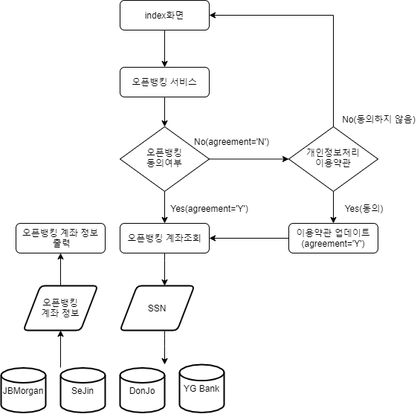
OPEN BANKING PROJECT Developed by KOPO
INDEX
▤ 3C Analysis
▤ SWOT Analysis
▤ 4P Mix
▤ IMC
▤ Expected effect
▤ Budget
▤ Schedule
흐름도 - 오픈뱅킹 조회

Slide 11
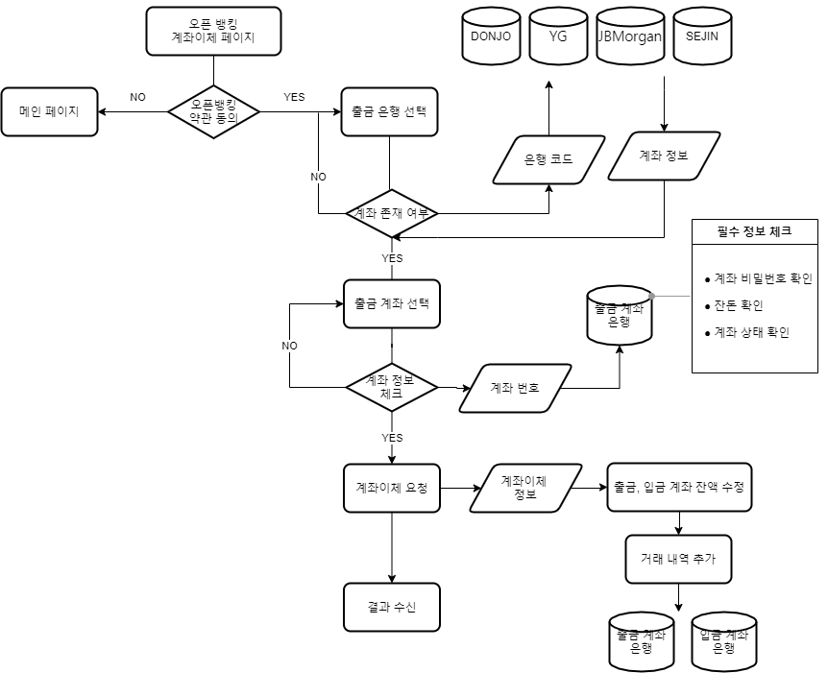
OPEN BANKING PROJECT Developed by KOPO
INDEX
▤ 3C Analysis
▤ SWOT Analysis
▤ 4P Mix
▤ IMC
▤ Expected effect
▤ Budget
▤ Schedule
흐름도 - 오픈뱅킹 계좌이체

Slide 12
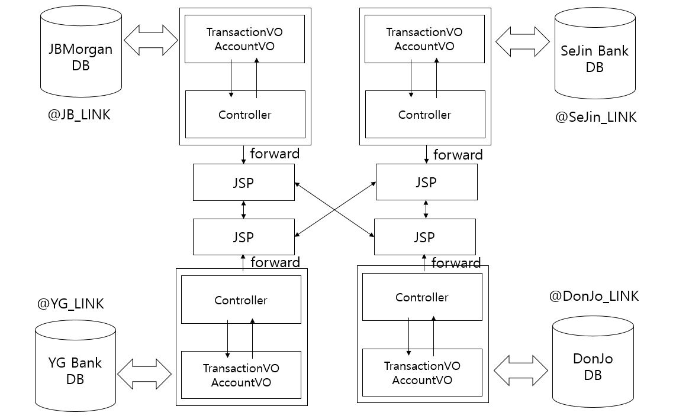
OPEN BANKING PROJECT Developed by KOPO
INDEX
▤ 3C Analysis
▤ SWOT Analysis
▤ 4P Mix
▤ IMC
▤ Expected effect
▤ Budget
▤ Schedule
주요 기능 설명 - 오픈뱅킹
- DB LINK를 사용하여 다른 은행 Data Base에 접근
- 상대방 은행의 거래내역을 조회
-은행 간의 이체 시 트랜잭션 처리를 위한 Stored Procedure 생성
-은행 코드, 계좌 번호 등의 변수를 활용하여 이체 트랜잭션 제어(출/입금 계좌 Update, 출/입금 거래내역 Insert)

Slide 13
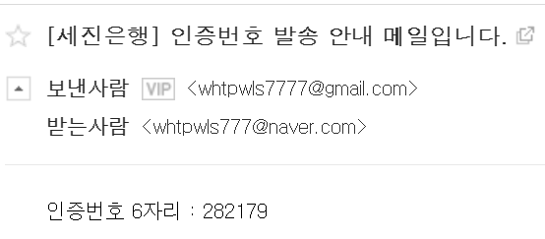
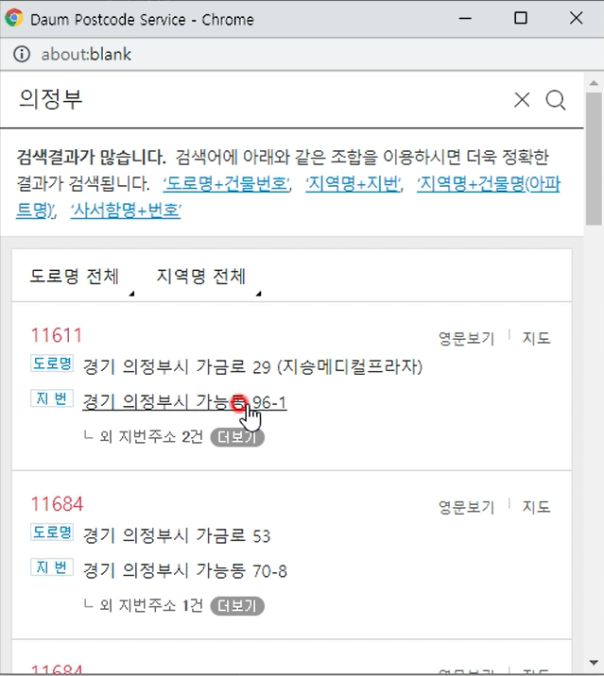
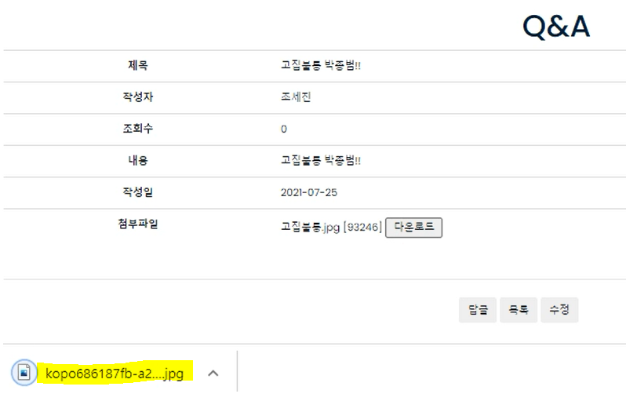
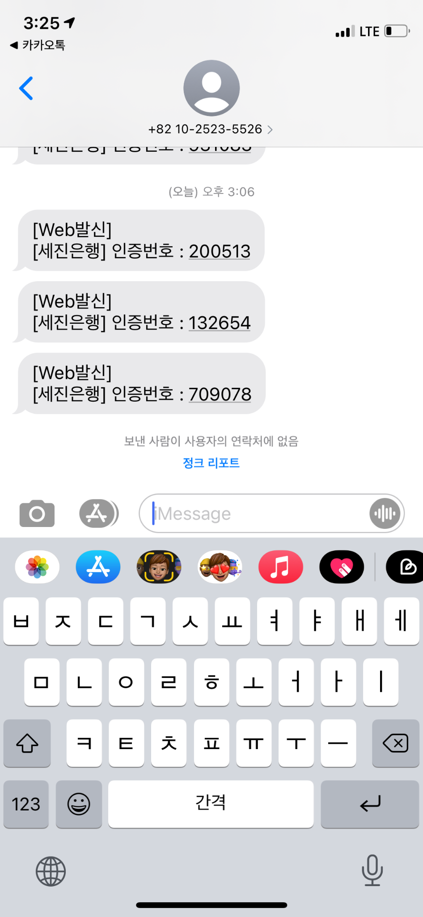
OPEN BANKING PROJECT Developed by KOPO
INDEX
▤ 3C Analysis
▤ SWOT Analysis
▤ 4P Mix
▤ IMC
▤ Expected effect
▤ Budget
▤ Schedule
주요 기능 설명
회원가입
파일 다운로드
메일인증 라이브러리, 문자 인증 API, 다음 우편번호 API
스트림, 버퍼 생성 후 브라우저로 파일 전송

Slide 14
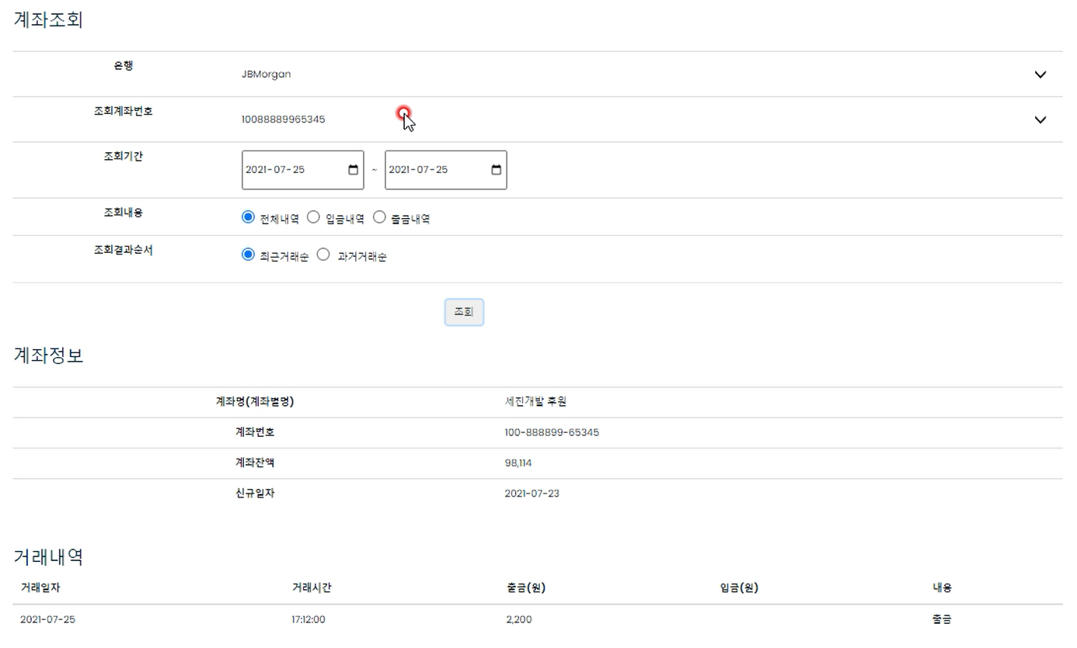
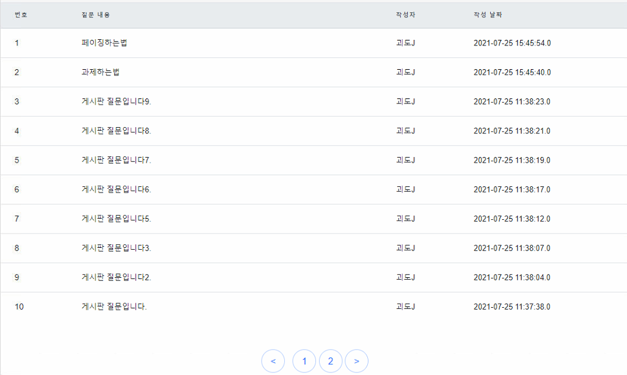
OPEN BANKING PROJECT Developed by KOPO
INDEX
▤ 3C Analysis
▤ SWOT Analysis
▤ 4P Mix
▤ IMC
▤ Expected effect
▤ Budget
▤ Schedule
주요 기능 설명
계좌조희
페이징
ajax를 사용하여 페이지 이동없이 선택된 계좌의 정보를 실시간으로 보여줌
거래내역은 기간 별, 입출금 타입 별, 조회결과 순서를 사용자가 직접 선택 가능
페이징 구현하는 PagingVO클래스 구현
Controller에서 현재 페이지에 대한 정보 받고
쿼리문에서 ROWNUM으로 원하는 리스트 가져올 수 있음

Slide 15
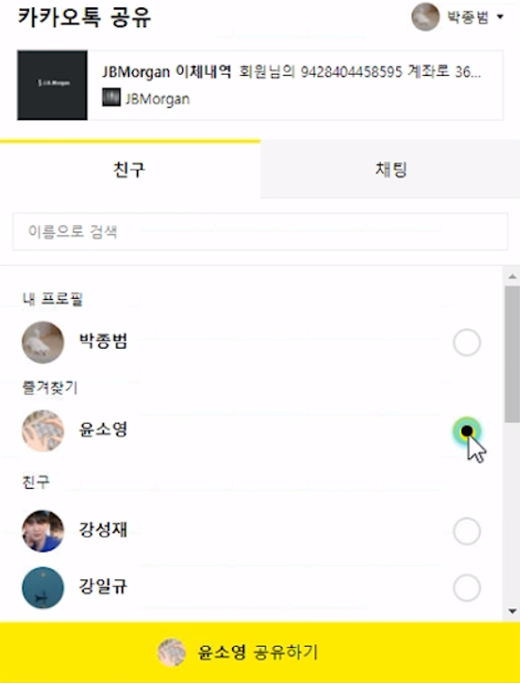
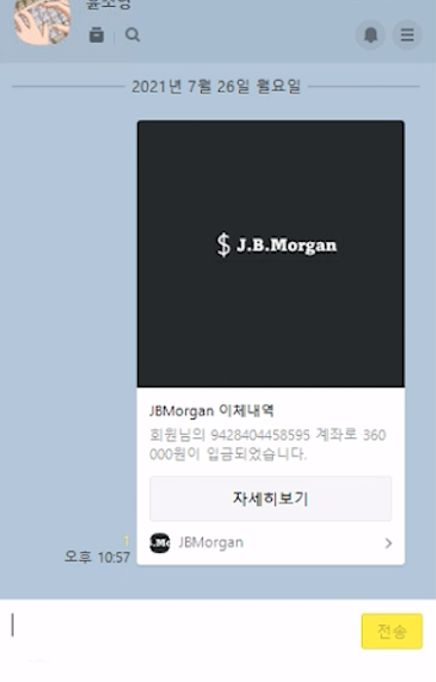
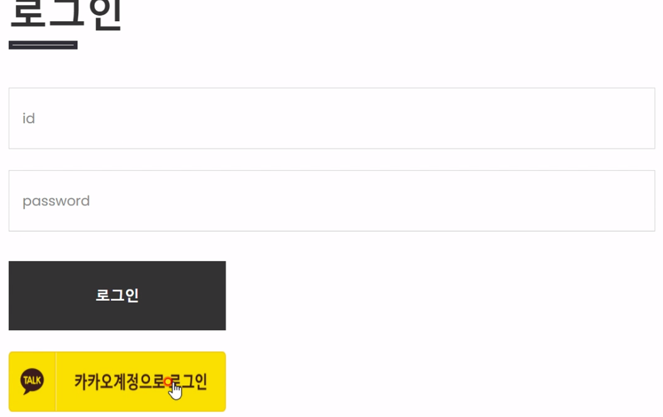
OPEN BANKING PROJECT Developed by KOPO
INDEX
▤ 3C Analysis
▤ SWOT Analysis
▤ 4P Mix
▤ IMC
▤ Expected effect
▤ Budget
▤ Schedule
주요 기능 설명
카카오API( 로그인 및 메시지 전송 )
카카오 API를 사용하여 간편 로그인 진행
계좌 이체 후 카카오톡 친구 목록에서
이체 내용을 공유한 친구를 선택 후 메시지 전송

Slide 16
OPEN BANKING PROJECT Developed by KOPO
INDEX
▤ 3C Analysis
▤ SWOT Analysis
▤ 4P Mix
▤ IMC
▤ Expected effect
▤ Budget
▤ Schedule
시연 영상

Slide 17

OPEN BANKING PROJECT Developed by KOPO
INDEX
▤ 3C Analysis
▤ SWOT Analysis
▤ 4P Mix
▤ IMC
▤ Expected effect
▤ Budget
▤ Schedule
간트차트
대분류 | 중분류 | 내용 | 1주차 |  |  |  | 2주차 |  |  |  |  |  |  | 3주차
 |  |  | 7.14 | 7.15 | 7.16 | 7.17 | 7.18 | 7.19 | 7.20 | 7.21 | 7.22 | 7.23 | 7.24 | 7.25 | 7.26
데이터 베이스 설계 | 설계 | ERD 설계
 |  | 테이블 생성 쿼리 작성
 | 쿼리 작성 | CRUD 쿼리 작성
개발 환경 | 이클립스 연동 (개발환경 구축) | 프로젝트 생성/ 데이터 베이스 연동
웹 프로젝트 설계 | 로그인 | 로그인/로그아웃 구현
 |  | 카카오 로그인 연동
 |  | 카카오 메시지 구현
 | 계좌 | 계좌 생성
 |  | 내부 계좌 이체
 |  | 외부 계좌 이체
 |  | 거래내역 조회
 | QnA | QnA 제작
발표준비 | 발표 준비 | 영상 제작
 |  | PPT 제작
 |  | 발표 준비

Slide 18
OPEN BANKING PROJECT Developed by KOPO
INDEX
▤ 3C Analysis
▤ SWOT Analysis
▤ 4P Mix
▤ IMC
▤ Expected effect
▤ Budget
▤ Schedule
프로젝트를 마치며...
좋았던 점 | 비대면 상황에도 불구하고 화상회의 프로그램으로 불편함 없이 팀 프로젝트를 수행할 수 있었다. 팀원 모두 참여도가 높고 적극적인 자세로 만족스러운 결과를 도출
아쉬운 점 | 오픈 API를 구현할 시간이 부족했다. 팀워크 부분에서 게시판도 오픈형으로 구현했다면 더 재밌었을 것 같다. 웹 페이지에서의 여러 상황에 대하여 예외처리 부분에 대해서 아쉬웠다. 비대면 환경에서의 개발 환경이 여러 생각지도 못한 변수로 작용하였다. 디자인 측면에서 아쉬움 + 반응형 페이지 구현에 대한 신경을 쓰지 못했다. 개발이 익숙하지 않아서 css파일 관리가 어려웠다.

Slide 19
THANK YOU!
5조 | 박종범 | 윤소영 | 정현석 | 조세진
2021 한국폴리텍대학 광명융합기술원 데이터분석과

